Slide 1
AI監視カメラサービス
AIとカメラを活用して迅速なセキュリティ対応を可能にする
情報システム論 ケーススタディ
人工知能分野の情報システム
情報コミュニケーション学部
■■ ■■

Slide 2
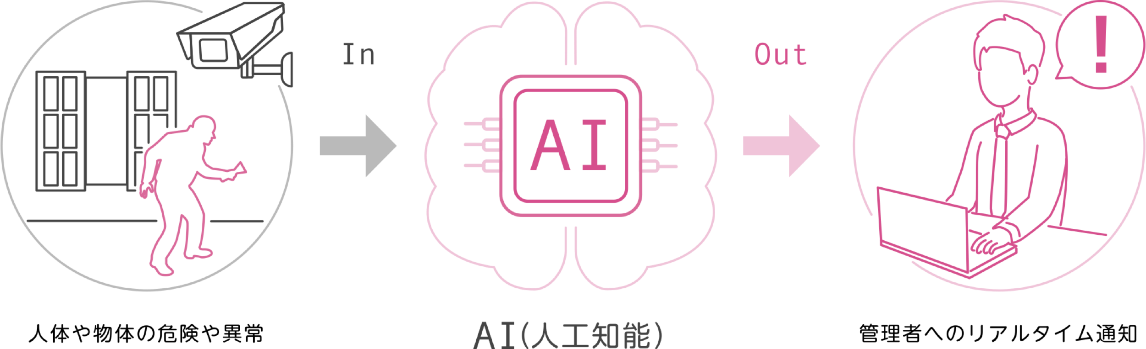
概要
株式会社オプティムが提供するサービス
監視カメラデータをAIが解析することにより危険を速やかに察知する
カメラが情報を取得→AIを搭載したコンピュータにて処理→管理者へ通知

Slide 3
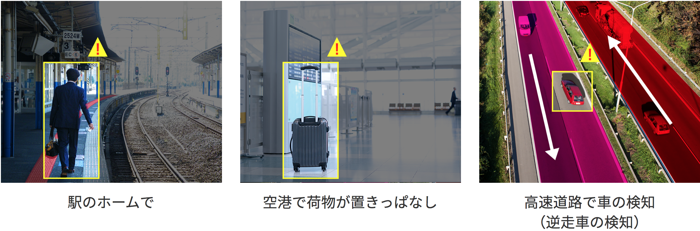
具体的な用途

Slide 4
情報システムの流れ
収集
  カメラが映像を取得。
取得
  取得した情報をHDDやクラウドなどのストレージに保存
処理
  AIを搭載したコンピュータにより、動画を解析
伝達
  危険を察知した場合、管理者に伝達
提供・利用
  伝達された情報を元に管理者が行動を起こす

Slide 5
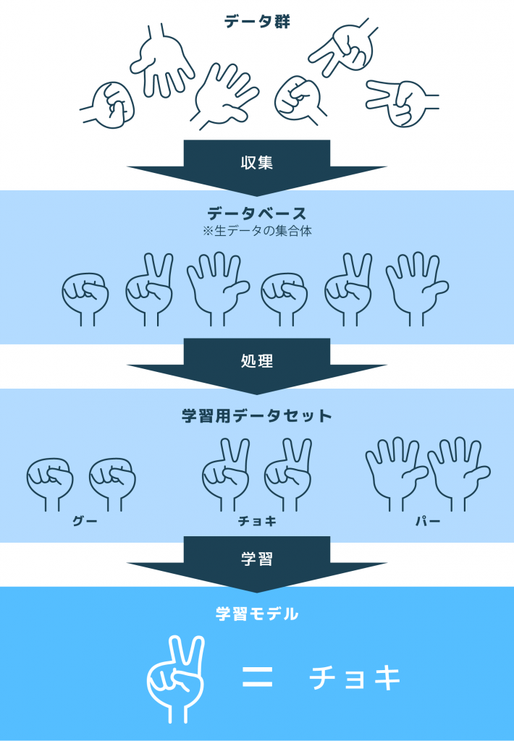
特長と問題点
特長
  様々なネットワークカメラに対応
  AIによる精度向上
  様々な用途に対応
問題点（今後解決すべき課題）
  危険を察知してからの行動
  大量のデータを集める手法
  データ収集に関する個人情報

Slide 6
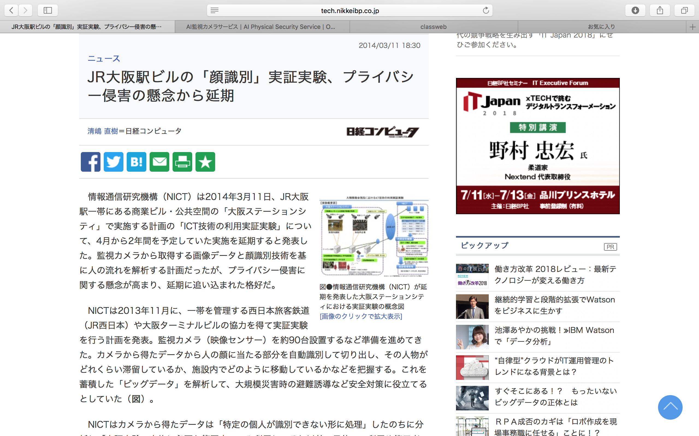
データ回収の難しさ

Slide 7
クイズ
上記のようなAI監視カメラサービスを導入しているのは？
  ALSOK
  東急電鉄
  明治大学
既に導入済み
実証実験済み
導入していません
このように、様々な用途に適応可能な技術であり、とても期待されている

Slide 8
参考
OPTIM Cloud IoT OS AI監視カメラサービス
https://www.optim.cloud/services/ai-physical-security/
JR大阪駅ビルの「顔識別」実証実験、プライバシー侵害の懸念から延期
http://tech.nikkeibp.co.jp/it/article/NEWS/20140311/542723/
監視カメラとAIで警備員の「目」を増やす。ALSOKが語る、AIにしか生み出せない価値とは
https://ledge.ai/alsok-interview/
踏切の監視カメラ映像から異常を検知、東急電鉄グループがAIの実証実験
http://tech.nikkeibp.co.jp/it/atcl/news/17/112002700/

